Slide 1
Способи збереження енергетичних ресурсів(енергозберігаючі технології)
Учениці 8-А класу
Присяжненко Анастасії

Slide 2
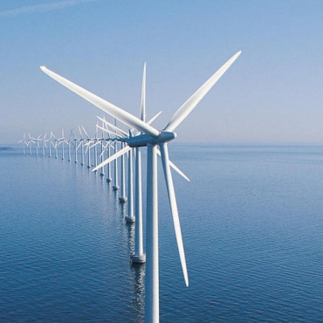

Що таке енергія та енергозбереження
Ене́ргія — це скалярна фізична величина , загальна кількісна міра руху і взаємодії всіх видів матерії .
Енергоощадність — це дії для зменшення кількості використовуваної енергії.

Slide 3
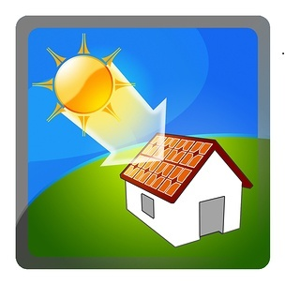
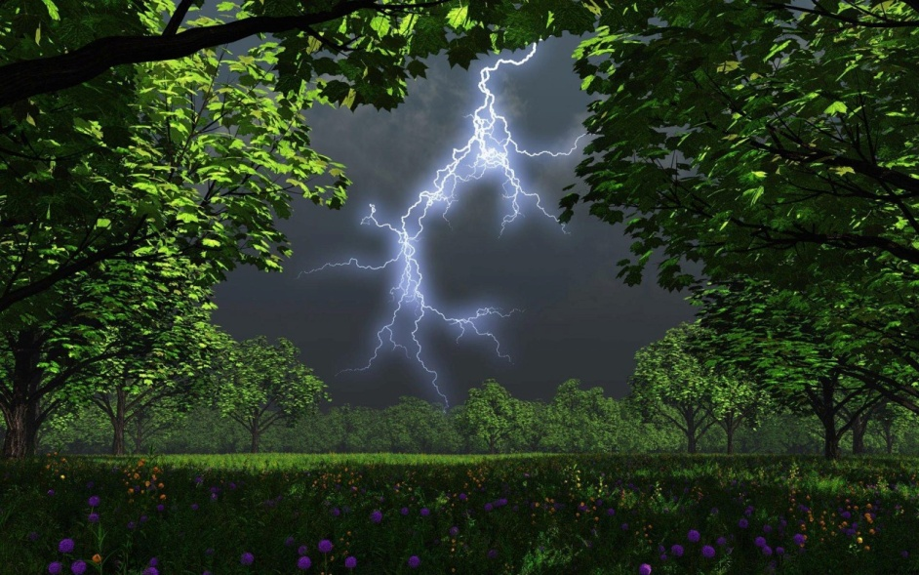
Види енергії
Розрізняють кілька типів енергії: механічна, електромагнітна, хімічна, ядерна, теплова, гравітаційна та ін.
Внутрішня енергія дорівнює сумі кінетичної енергії руху молекул і потенціальнї енергії взаємодії молекул між собою.

Slide 4
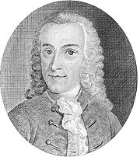
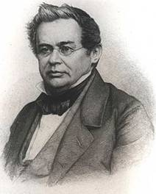
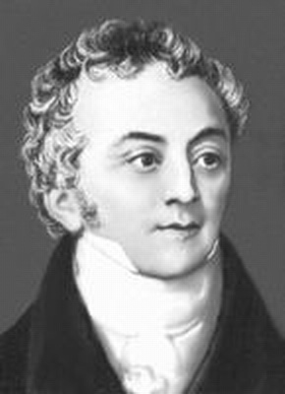
Відомі фізики
Поняття енергії складалося у фізиці протягом багатьох століть. Його розуміння весь час змінювалося. Вперше термін енергія у сучасному фізичному розумінні застосував у 1808 році Томас Янг. Завдяки дослідам Джоуля, Маєра, Гельмольгця прояснилося питання перетворення механічної енергії в теплову.

Slide 5

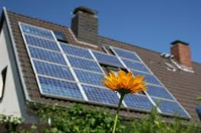
Чому потрібна енергозаощадність?
Використання природної енергії пов'язане з двома проблемами. Перша — запаси викопних видів палива вичерпуються, друга — сучасні способи виробництва енергії завдають непоправної шкоди довкіллю та людині внаслідок шкідливих викидів. Тому необхідно її заощаджувати.

Slide 6
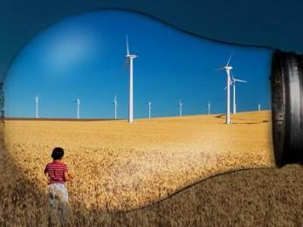
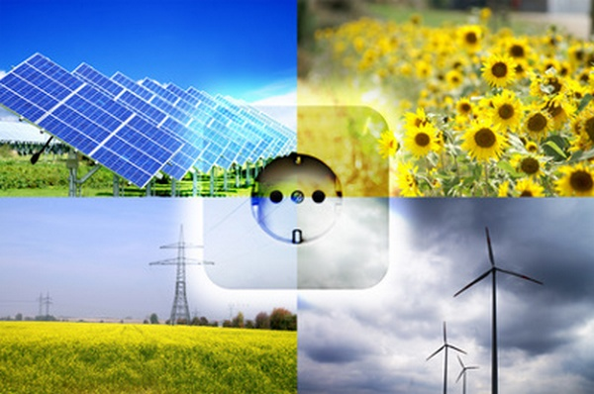
Енергозбереження в Україні
У 1994 році в Україні прийнято Закон про енергозбереження, в якому цей термін визначається як "діяльність, яка спрямована на раціональне використання та економне споживання первинної та перетвореної енергії і природних енергетичних ресурсів".

Slide 7
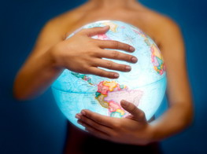
Енергозбереження в СРСР
Забезпечення економного витрачання енергоресурсів давно приділяється велика увага у всьому світі. Однак, можна стверджувати, що це вельми важливе завдання в науковому плані, вперше було сформульоване ще в Радянському Союзі. Більш теоретичне і практичне значення зазначеним питанням в СРСР надавалося вже на початку 30-х років, задовго до того, як ними стали серйозно займатися в західних країнах.

Slide 8
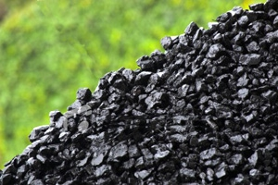
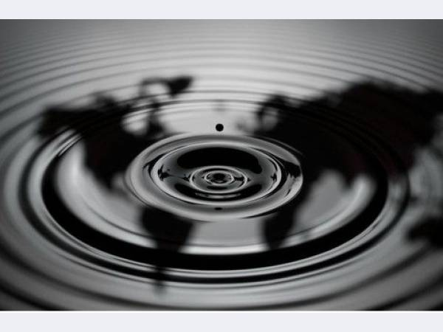
2 цікавих факта
Для того, щоб 12 годин щодня протягом року горіла одна лампа потужністю 100 Вт, необхідно спалити 180 кг вугілля, внаслідок чого в атмосферу буде викинуто 425 кг СО2.
Зниження рівня споживання гарячої води на 50 літрів за добу веде до щорічної економії 100 літрів мазуту.

Slide 9
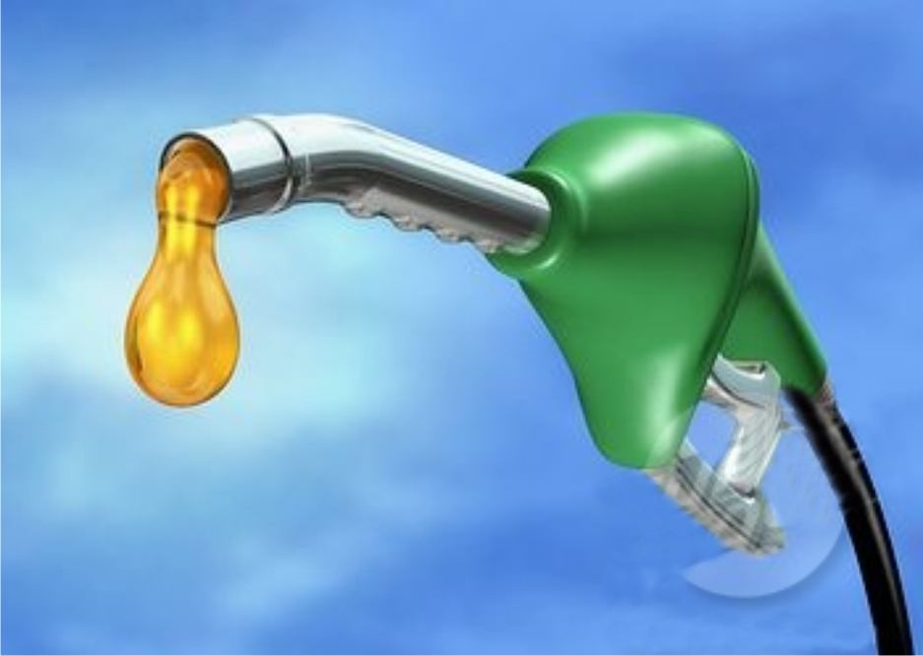
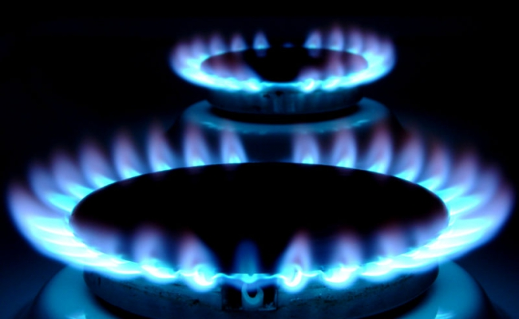
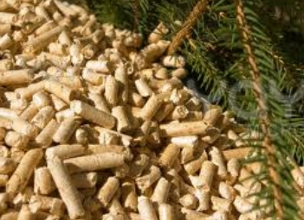
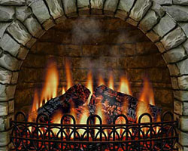

Slide 10

Бережи свою планету!

